Slide 1
第5章
工程创造的一般方法

Slide 2
主要内容
  5.1 创造产品的一般流程
  5.2 技术推动的产品开发
  5.3 小结

Slide 3
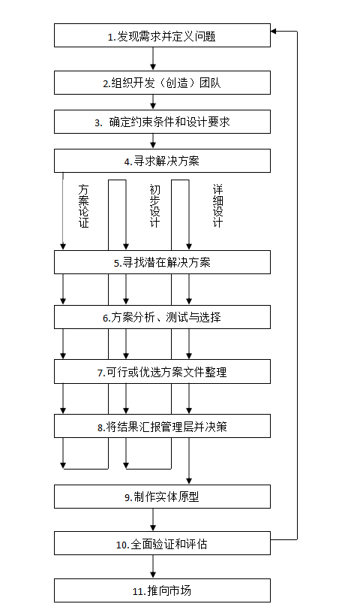

5.1 创造产品的一般流程
综合：将不同的部件、子系统及技术集成为一个整体；
分析：运用数学、科学、工程技术和经济学知识将不同方案的性能进行量化；
交流：绘制简图、建立数字模型或实体模型、撰写书面报告、进行口头陈述，让同事或管理部门理解并支持你的方案、构思及设计；
执行：落实并实施设计方案。

Slide 4
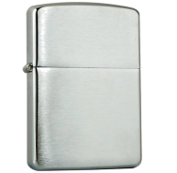
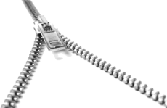
第一步：确定需求并定义问题
了解真实需求是产品开发成功与否极为重要的第一步。
大众需求的案例
撰写产品设计任务书
  顾客需求和分析市场
  需求列表
  分析其他有竞争力的产品
拉链
Zippo打火机

Slide 5
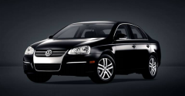
第二步：组织设计团队
设计和开发工作无法依赖某个天才独立完成，必需由来自不同领域的工程师及技术专家共同完成。
汽车设计:
  营销人员
  工程设计工程师
  机械工程师
  制造工程师
  电气工程师

Slide 6
第三步：确定约束条件和设计要求
确定约束条件
  预算
  时间
  人员
  法律
  产品涉及的技术成熟度及可用性
  材料的性能和可用性
  竞争对手
  工艺性

Slide 7
第三步：确定约束条件和设计要求
确定评价标准和设计要求
  美学
  性能与规格
  品质
  人因工程
  成本
  安全性
  运行或应用环境
  与其他系统的兼容与匹配问题
  对环境的影响
  物料供应
  可靠性
  可维护性
  可用性

Slide 8
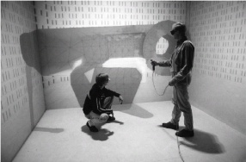
第四步：寻找解决方案（方案设计）
方案设计可以看成是两阶段的过程：方案形成和方案论证（评估）
方案形成
  避免设计需求和解决方案混淆
  经常质疑基本假设
  注意获取和积累知识与经验
  采用类比方法
  空间想象力
美国爱荷华（Iowa） 州立大学
基于C2的交互式应力分析

Slide 9
第四步：寻找解决方案（方案设计）
方案形成
  确定临界参数
  转换功能
  改变流程或步骤的顺序
  逆向思维
  增加同一零件数目或重复同一工艺步骤
  将功能分解
  将功能集成
  运用基本的工程原理

Slide 10
第四步：寻找解决方案（方案设计）
方案形成
  激发个体创造力
  激发团队创造力
    集思广益
    名义群体法
    德尔菲法

Slide 11
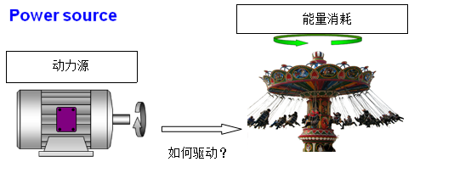
第四步：寻找解决方案（方案设计）
方案设计案例
  实现运动功能三要素
    动力源
    传动系统
    工作机
  旋转木马传动方案设计案例

Slide 12
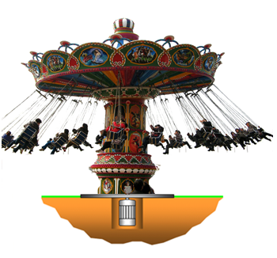
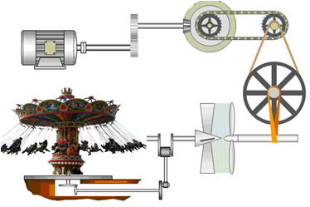
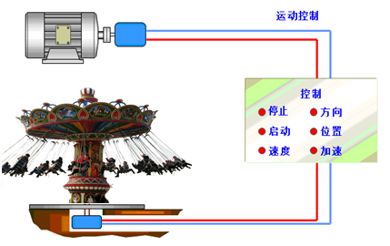
第四步：寻找解决方案（方案设计）
方案设计案例
  旋转木马传动方案设计案例
直接驱动
机械传动
液压传动

Slide 13
方案论证的五到八步
方案论证阶段
  第五步：分析每个潜在方案
  第六步：选出最佳方案
  第七步：书面描述方案
  第八步：把方案提交给管理层

Slide 14
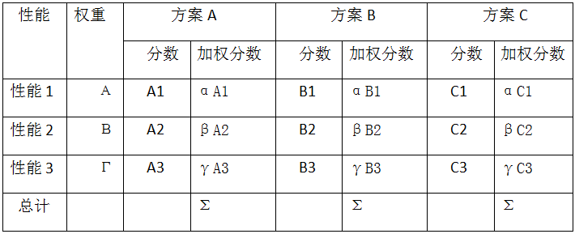
初步设计的五到八步
初步设计阶段
  第五步：分析每个潜在方案
  第六步：选出最佳方案
  第七步：书面描述初步设计方案
  第八步：把方案提交给管理层

Slide 15
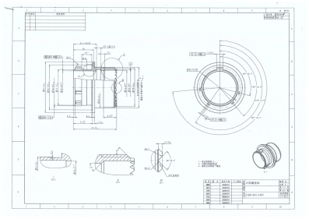
详细设计的五到八步
详细设计阶段
  绘制出具体图纸
    材料
    尺寸
    公差
    工艺步骤

Slide 16
第九步：制作实体原型样机
制造原型机
  选用常规零件
  3D打印
  装配测试
  模型改进
配置生产
  确定材料供应商、签订合同
  雇佣操作生产设备的员工
  改善大批量生产工艺、确定营销策略、安排财务
  编写产品的用户手册
  生产和储藏备用零件

Slide 17
第十步：验证和评估
大批量生产推向市场
  抽样检查
  收集市场反馈信息
  改进制造工艺
  开发下一代产品

Slide 18
5.2 技术推动的产品开发
产品的实现技术往往在产品的发展过程中起到决定性的作用。
创新推动的产品开发
  成熟技术的创新组合
  新技术推动的产品开发。

Slide 19
5.2 技术推动的产品开发
保罗·麦卡克莱迪对飞行器及汽车的改进工作案例
  1977年，保罗·麦卡克莱迪因开发了重于空气，能够实现持续飞行和控制的人力飞机。
  1979年，他设计的“蜘蛛网-信天翁号”由先进材料制成，采用了复杂的空气动力设计（基于科学的工程设计）。
  1981年，发明“日光挑战者号”，它完全由太阳能驱动（采用了新能源技术）。
  之后他又开发出仿照巨型翼手龙制造的无线电控制扑翼式飞机（开发了新技术）
  1987年，发明了“阳光赛车”，这是一台太阳能驱动的汽车。
  创立Aero Vironment 公司，进行空气质量、有毒废弃物、新能源及陆、水、空高效交通工具等方面的研发工作。

Slide 20
5.2 技术推动的产品开发
数控机床的发展案例
  从人类第一次开发出车床至今已有两百多年历史。
  开始机床的自动化功能基本依靠凸轮技术实现（事实上凸轮技术依然是很多现代自动化设备可靠的解决方案之一）。
  MIT于上世纪50年代开发出数控技术。
  80年代以后随着电脑技术的发展，CNC（计算机数控）技术进一步推动了机床产品的发展。
  目前的数控机床已经发展为加工中心、车削中心、车铣中心等功能强大的超级加工设备，如德国德玛吉公司提供的最新数控加工中心，其工艺能力可以替代传统的切削加工生产线。

Slide 21
5.3 小结
  工程设计方法包括技术的集成与综合、性能分析、工程团队成员间交流及和管理层交流。
  传统的工程设计方法可归纳为10步，其中很多步骤需要反复迭代才能达到相应的产品性能要求。
  工程设计过程事实上是对产品技术的集成过程，因此如何将技术整合到所开发的产品中，是工程创造的核心。
  产品的创新不仅体现在技术创新（技术推动型产品），也体现在对成熟技术的创新整合或集成（基于成熟技术的创新产品）。

Slide 22
习题与思考
  1.简述人类需求与发明或产品开发的关系。
  2.简述发明创造与产品开发的流程。
  3.简述方案设计、初步设计及详细设计的相互关系及区别。
  4.工程创造需要考虑哪些约束？
  5.产品需要集成成熟技术还是高新技术，简述理由。
  6.如何理解产品开发过程中的技术风险与市场风险?

